Slide 1
Отчет о работе
ГБУ «Жилищник района
Южное Медведково»
за 2021 год

Slide 2
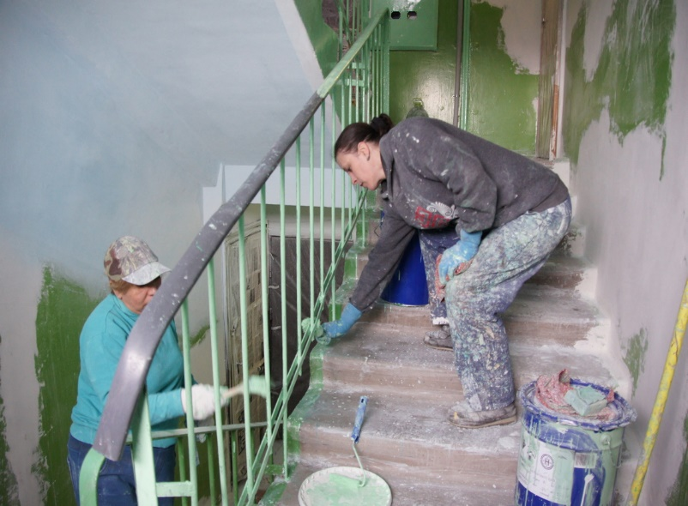
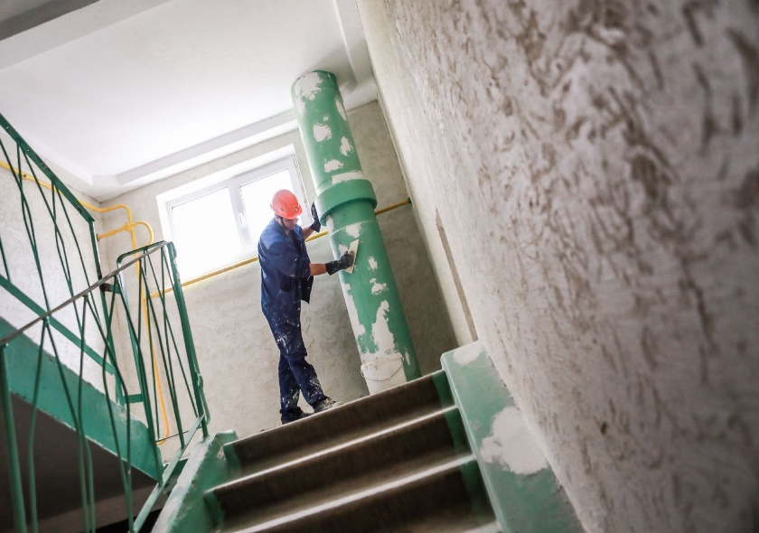
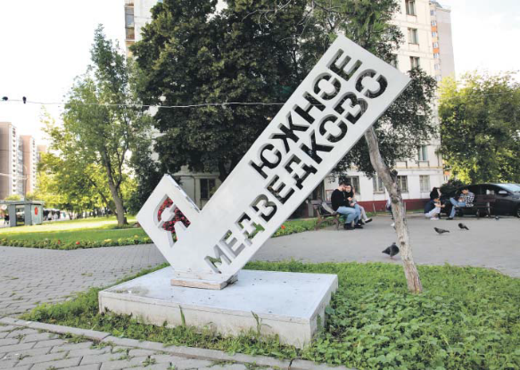
Управление многоквартирными домами
Ремонт подъездов
На обслуживании ГБУ «Жилищник района Южное Медведково» в 2021 году находилось 123 многоквартирных дома.
Общее количество подъездов - 372. В 2021 году в рамках планово-предупредительного ремонта (ППР) были приведены в порядок 37 подъездов по 12-ти адресам многоквартирных домов.
№ п/п | Адреса МКД
1 | Ясный пр., д.14, корп.1
2 | Полярная ул., д.13, корп.4
3 | Молодцова ул., д.3
4 | Молодцова ул., д.27, корп.2
5 | Полярная ул., д.8
6 | Полярная ул., д.15, корп.2
7 | Полярная ул., д.17, корп.2
8 | Ясный пр., д.4, корп.3
9 | Ясный пр., д.14
10 | Ясный пр., д.28
11 | Ясный пр., д.12, корп.2
12 | Шокальского пр., д.3, корп.2

Slide 3
Силами ГБУ «Жилищник района Южное Медведково» за счет средств СЭРР в 2021 году выполнены следующие мероприятия:
№ п/п | Виды работ | Адреса | Ст-ть, руб.
1 | Для устранения неисправностей/повреждений окон в местах общего пользования закуплены и установлены оконные отливы в кол-ве 83 шт. для окон на путях эвакуации по 2 адресам | Ясный пр., д.1 Ясный пр., д. 9 | 78 850,28 ₽
2 | Разработка ПСД и установка узла учета тепловой энергии в многоквартирном доме. | Полярная ул., д. 4, корп. 2 | 500 000,00 ₽
3 | Изготовление проектной документации на узлы учета тепловой энергии и получение акта допуска по 7 адресам. | Полярная ул., д. 2, корп.1 Молодцова ул., д. 19, корп.2 Молодцова ул., д. 27, корп. 1 Молодцова ул., д. 27, корп. 2 Ясный пр., д. 16 Ясный пр., д. 18 Ясный пр., д. 34, корп. 2 | 310 625,00 ₽
4 | Выполнена диагностика ОДПУ (общедомовых приборов учета) по 5 адресам. | Дежнева пр., д. 24 Полярная ул., д. 13 корп. 3 Полярная ул., д. 17, корп. 2 Молодцова ул., д. 27, корп. 3 Ясный пр., д. 26, корп. 3 | 20 000,00 ₽
5 | Изготовлены и установлены металлические двери по 4 адресам. | Полярная ул., д.15 корп. 3, под. 1,2,3 Полярная д. 4 корп. 2, под. 1 Шокальского пр., д. 3, корп. 2, под. 1 Шокальского пр., д.7, корп. 1, под. 1- 4 | 291 090,00 ₽
6 | Изготовлены и установлены металлические двери в кол-ве 5 шт. в мусорокамеры многоквартирного дома | Ясный пр., д. 1, под. 1-5 | 246 800,00 ₽
7 | Для устранения неисправностей/повреждений дверей в местах общего пользования закуплены переходные двери с фурнитурой для путей эвакуации в кол-ве 31 шт. | Дежнева пр., д. 36 | 117 225,77 ₽
8 | Закуплены комплектующие в кол-ве 14 шт. для ремонта зачистных устройств мусоропровода по 6 адресам. | Полярная ул., д. 13 корп.1 Молодцова ул., д. 23 корп.1 Молодцова ул., д.15 корп.1 Молодцова ул., д.19 корп.1 Дежнева пр., д. 10 Шокальского пр., д. 1 | 156 722,05 ₽
9 | Закупка материала для выполнения работ по замене светильников на светодиодные в многоквартирных домах по 6 адресам | Полярная ул., д. 16, корп. 2 Шокальского пр., д. 3, корп. 2 Шокальского пр., д. 7, корп. 1 Полярная ул., д. 4, корп. 2 Ясный пр., д. 15 Молодцова ул., д. 25, корп. 2 | 1 447 307,94 ₽
10 | Закупка и замена линолеума по 2 адресам на 3000 кв. м | Заповедная ул., д. 14, корп. 1 Заповедная ул., д. 6 | 1 447 866,24 ₽
11 | Изготовление и установка стационарных пандусов для инвалидов по 2 адресам | Дежнева пр., д. 17, под. 1 Ясный пр., д. 1, под. 3 | 276 600,00 ₽
12 | Выполнен ремонт жилых помещений в 2-х квартирах, где проживают ребёнок-инвалид и ребёнка-сирота. Было заключено 3 контракта на 3 адреса, один был расторгнут (подрядчик отказался, т.к. у жителей запросы превышают сметный расчет - Шокальского пр. д.11, кв.51) | Молодцова ул. д.19, корп.2, кв.132 Шокальского пр., д. 3, корп.1, кв. 130 | 491 014,83 ₽
 | ИТОГО | 39 АДРЕСОВ | 5 384 102,11 ₽

Slide 4
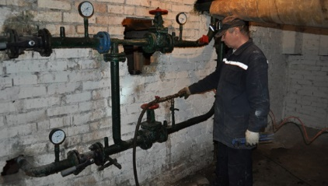
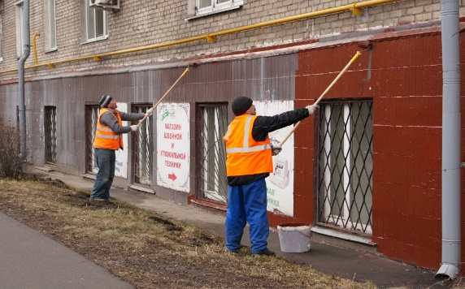
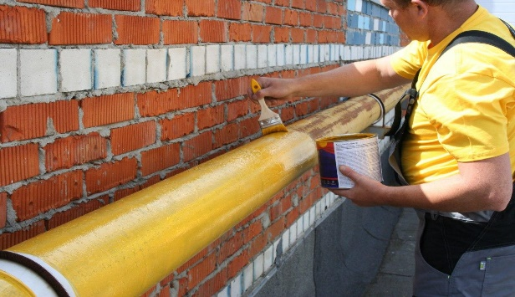
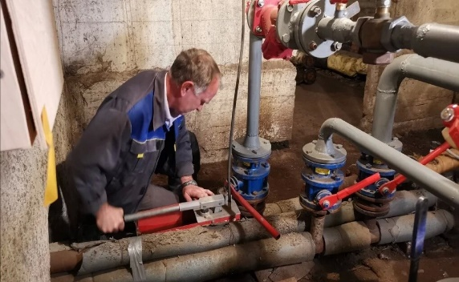
Содержание объектов коммунальной и инженерной инфраструктуры
В целях содержания многоквартирных домов в технически исправном состоянии проводится необходимый комплекс мероприятий текущего характера и все виды сезонных работ.
В районе Южное Медведково 89 строений повышенной этажности оборудованы системой ДУ и ППА, обслуживание которых осуществляется ГБУ «Жилищник района Южное Медведково». На сегодняшний день все системы находятся в рабочем состоянии.
На балансе ГБУ «Жилищник района Южное Медведково» находится 102 подъемных платформы для инвалидов-колясочников.
В 2021 году установлено 3 ППИ по адресам:
- Полярная ул., д.12, под.4;
- Заповедная ул., д.8, под.3;
- Ясный пр. д.9А, под.2.
По обращениям жителей установлено 29 откидных пандусов в подъездах многоквартирных домов.

Slide 5
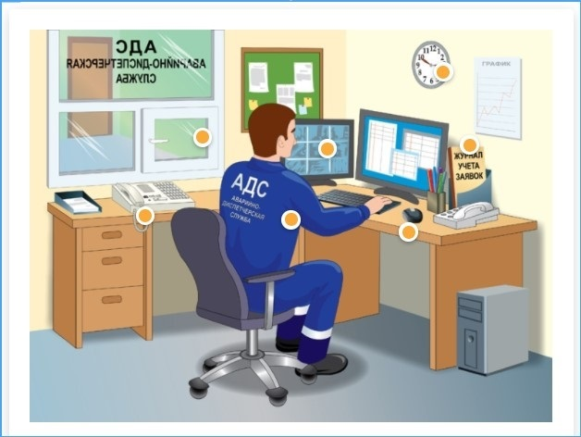
Аварийно-ремонтное обслуживание жилищного фонда
Для предотвращения аварийных ситуаций организована работа аварийной и диспетчерской служб в строгом соответствии с требованиями нормативных документов, особое внимание уделено укомплектованности аварийных служб аттестованными специалистами, техникой и необходимым запасом материалов и оборудования.
Аварийная служба района Южное Медведково расположена по адресу: Ясный пр., д. 17, прием аварийных заявок ведется круглосуточно через единый диспетчерский центр по тел.:
8 (499)539-53-53.
На территории района работают круглосуточно 7 ОДС. Все заявки, поступающие в систему ЕДЦ, незамедлительно отрабатываются.
Возникающие аварийные ситуации устраняются силами эксплуатирующих и аварийных служб в рабочем порядке.
Регулярно сотрудниками ГБУ «Жилищник района Южное Медведково» проводятся проверки на предмет закрытия и опечатывания чердачно-подвальных помещений и мусорокамер многоквартирных домов.
На постоянной основе проводится мониторинг социальных сетей на предмет выявления проблем района: https://vk.com/medvedkovo_online
https://vk.com/best_svao

Slide 6
Капитальный ремонт многоквартирных домов
В районе активно ведутся работы по капитальному ремонту многоквартирных домов. Силами подрядных организаций в настоящее время в районе ремонтируются 8 многоквартирных домов. Приняты меры по усилению контроля за ходом выполнения работ по капитальному ремонту данных МКД.
Проведены организационные мероприятия по определению готовности служб жилищно-коммунального хозяйства к регламентным работам по содержанию жилого сектора, а также по их готовности к принятию оперативных мер в случае возникновения чрезвычайных или аварийных ситуаций.
Краткая характеристика МКД по капитальному ремонту собственными силами
Дежнева пр., д. 15 корп. 1 Жилой дом, здание 12-и этажное, 3-х подъездное, прямоугольной формы в плане, с техподпольем и проходным холодным чердачным помещением. Здание построено в 1978 г. по серии II-68-03/12Ю.
Государственный контракт по краткосрочному плану 2015-2023 на выполнение капитального ремонта МКД
от 23.11.2020 №ПКР-005584-20
Проспект Мира., д. 131
Жилой дом, здание 5-и этажное, 4-х подъездное, прямоугольной формы в плане, с подвалом и полупроходным чердачным помещением. Здание построено в 1961 г. по серии индивидуальной.
Государственный контракт по краткосрочному плану 2015-2023 на выполнение капитального ремонта МКД
от 29.10.2020 №КР-006086-20
Ясный пр., д.26 корп. 3 Жилой дом, здание 16-и этажное, 1-о подъездное, прямоугольной формы в плане, с подвалом и проходным холодным чердачным помещением. Здание построено в 1984 г. по серии II-68-01/16Ю.
Государственный контракт по краткосрочному плану 2015-2023 на выполнение капитального ремонта МКД
от 23.11.2020 №ПКР-005589-20

Slide 7
Выполненные работы по адресу: Дежнёва пр., дом 15 к 1
№ п/п | Адрес | Наименование работ | Выполнено на сумму
1 | 2 | 3 | 4
1 | пр. Дежнева д.15, к.1 | разработка проектно-сметной документации | 3 281 806,44р.
2 |  | ремонт внутридомовых инженерных сетей электроснабжения | 7 335 409,94р.
3 |  | ремонт внутридомовых инженерных систем холодного водоснабжения (стояки) | 1 711 353,94р.
4 |  | ремонт внутридомовых инженерных систем горячего водоснабжения (стояки) | 2 556 690,03р.
5 |  | ремонт внутридомовых инженерных систем теплоснабжения (стояки) | 6 349 145,89р.
6 |  | ремонт фасад | 12 910 050,92р.
7 |  | ремонт крыши | 3 311 341,19р.
8 |  | ремонт подвальных помещений, относящихся к общему имуществу собственников помещений | 2 624 963,76р.
9 |  | ремонт подъездов, направленный на восстановление их надлежащего состояния и проводимый при выполнении иных работ | 19 324 066,67р.
10 |  | ремонт внутридомовых инженерных систем теплоснабжения (разводящие магистрали) | 2 634 990,42р.
11 |  | ремонт или замена мусоропровода | 2 520 421,12р.
12 |  | ремонт внутридомовых инженерных систем водоотведения (канализации) (выпуски и сборные трубопроводы). | 1 046 401,55р.
13 |  | ремонт внутридомовых инженерных систем холодного водоснабжения (разводящие магистрали) | 898 891,19р.
14 |  | ремонт пожарного водопровода | 1 241 078,66р.
 |  | ремонт внутридомовых инженерных систем горячего водоснабжения (разводящие магистрали). | 1 288 452,43р.
15 |  | ремонт внутридомовых инженерных систем горячего водоснабжения (разводящие магистрали). | 1 288 452,43р.
16 |  | ремонт внутридомовой системы дымоудаления и противопожарной автоматики | 170 244,96р.
 |  | Итого: | 69 205 309,11р.
1 |  | ремонт внутридомовых инженерных систем водоотведения (канализации) (стояки) | Исключено
2 |  | ремонт или замена внутреннего водостока | Исключено

Slide 8
Выполненные работы по адресу: Ясный пр., дом 26 к 3
№ п/п | Адрес | Наименование работ | Выполнено на сумму
1 | 2 | 3 | 4
1 | пр. Ясный д.26, к.3 | разработка проектно-сметной документации | 2 319 538,64р.
2 |  | ремонт внутридомовых инженерных сетей электроснабжения | 4 370 271,10р.
3 |  | ремонт внутридомовых инженерных систем холодного водоснабжения (стояки) | 1 017 326,41р.
4 |  | ремонт внутридомовых инженерных систем горячего водоснабжения (стояки) | 1 880 401,27р.
5 |  | ремонт внутридомовых инженерных систем теплоснабжения (стояки) | 3 905 721,77р.
6 |  | ремонт фасад | 9 531 586,56р.
7 |  | ремонт крыши | 1 564 142,56р.
8 |  | ремонт подвальных помещений, относящихся к общему имуществу собственников помещений | 1 066 867,18р.
9 |  | ремонт подъездов, направленный на восстановление их надлежащего состояния и проводимый при выполнении иных работ | 9 727 639,63р.
10 |  | ремонт внутридомовых инженерных систем теплоснабжения (разводящие магистрали) | 1 141 223,72р.
11 |  | ремонт или замена мусоропровода | 756 499,45р..
12 |  | ремонт внутридомовых инженерных систем водоотведения (канализации) (выпуски и сборные трубопроводы). | 458 625,73р.
13 |  | ремонт внутридомовых инженерных систем холодного водоснабжения (разводящие магистрали) | 432 451,04р.
14 |  | ремонт пожарного водопровода | 519 191,94р.
 |  | ремонт внутридомовых инженерных систем горячего водоснабжения (разводящие магистрали). | 572 834,96р.
15 |  | ремонт внутридомовых инженерных систем горячего водоснабжения (разводящие магистрали). | 1 288 452,43р.
16 |  | ремонт внутридомовой системы дымоудаления и противопожарной автоматики | 449 857,15р.
 |  | Итого: | 39 714 179,11р.
1 |  | ремонт внутридомовых инженерных систем водоотведения (канализации) (стояки) | Исключено
2 |  | ремонт или замена внутреннего водостока | Исключено

Slide 9
Выполненные работы по адресу: Проспект Мира, 131
№ п/п | Адрес | Наименование работ | Выполнено на сумму
1 | 2 | 3 | 4
1 | Проспект Мира, дом 131 | ремонт внутридомовых инженерных систем холодного водоснабжения (стояки) | 696 546,94р.
2 |  | ремонт внутридомовых инженерных систем горячего водоснабжения (стояки) | 1 046 162,08р.
3 |  | ремонт внутридомовых инженерных систем теплоснабжения (стояки) | 2 469 933,41р.
4 |  | ремонт фасад | 4 913 961,79р.
5 |  | ремонт крыши | 4 551 839,69р.
6 |  | ремонт подвальных помещений, относящихся к общему имуществу собственников помещений | 1 332 186,68р.
7 |  | ремонт подъездов, направленный на восстановление их надлежащего состояния и проводимый при выполнении иных работ | 2 408 944,73р.
8 |  | ремонт внутридомовых инженерных систем теплоснабжения (разводящие магистрали) | 910 252,37р.
9 |  | ремонт внутридомовых инженерных систем водоотведения (канализации) (выпуски и сборные трубопроводы). | 224 484,40р.
10 |  | ремонт внутридомовых инженерных систем холодного водоснабжения (разводящие магистрали) | 322 227,60р.
11 |  | ремонт внутридомовых инженерных систем горячего водоснабжения (разводящие магистрали). | 629 048,86р.
 |  | Итого: | 19 505 588,55р.
1 |  | ремонт внутридомовых инженерных систем водоотведения (канализации) (стояки) | Исключено
2 |  | ремонт внутридомовых инженерных сетей электроснабжения | Исключено

Slide 10
Выполненные работы
по замене стояков холодного, горячего водоснабжения и теплоснабжения

Slide 11
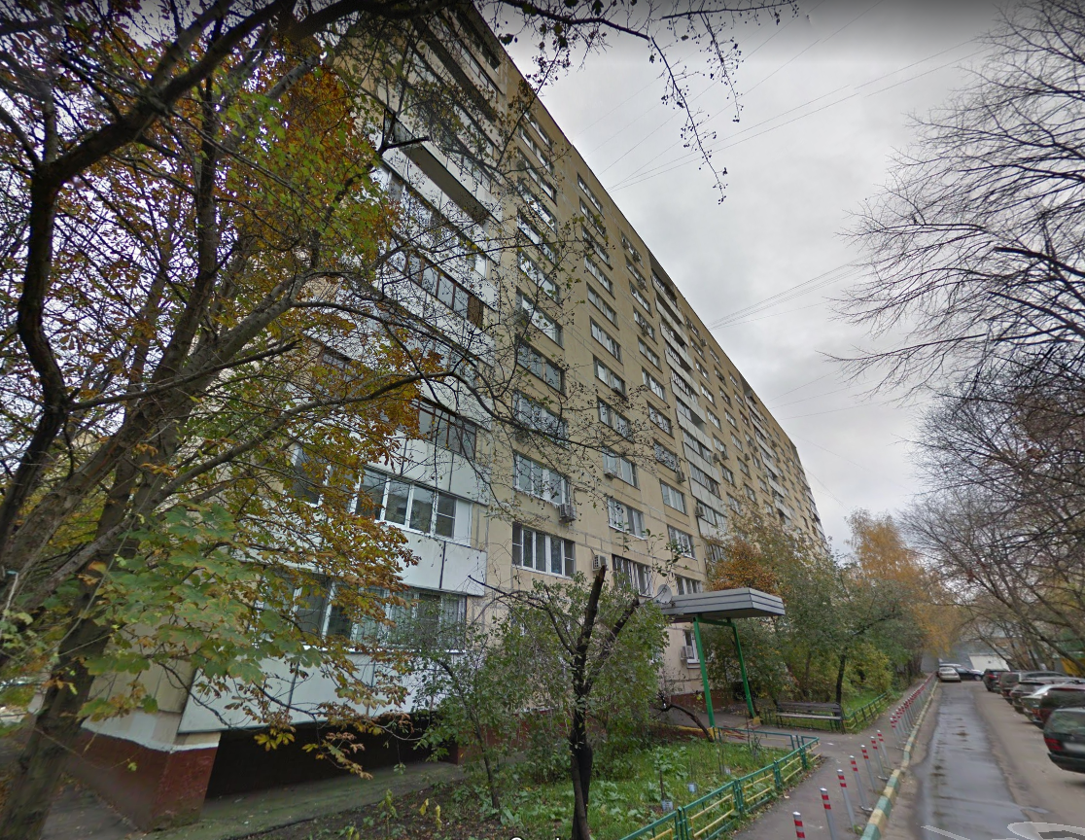
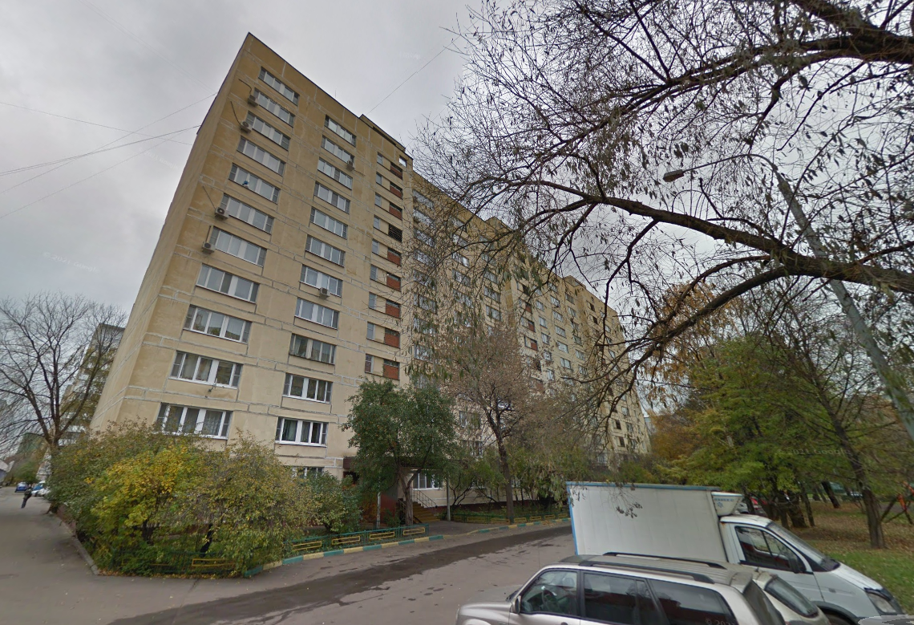
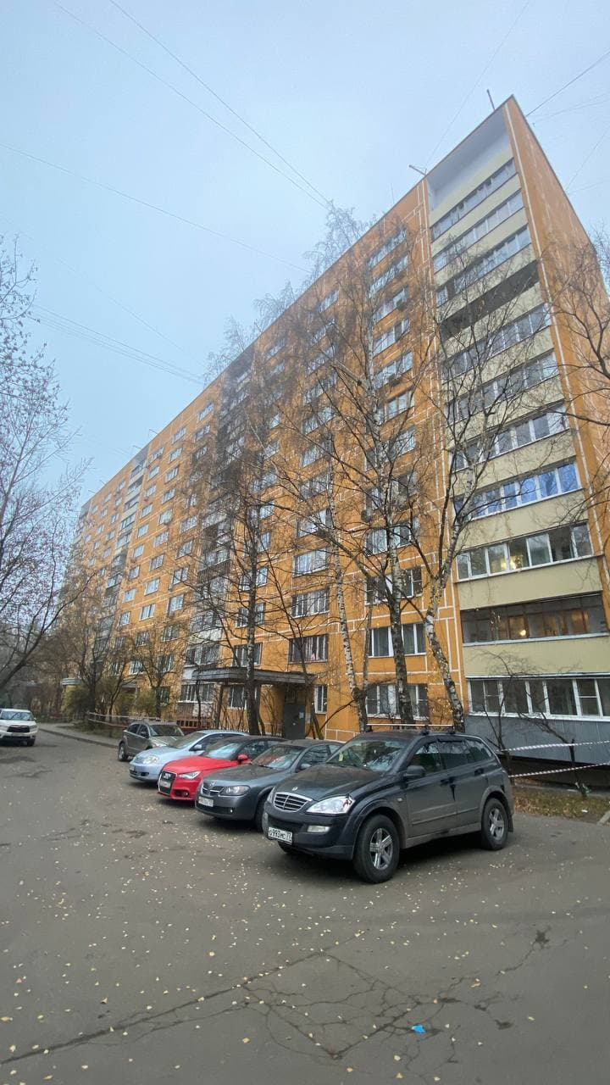
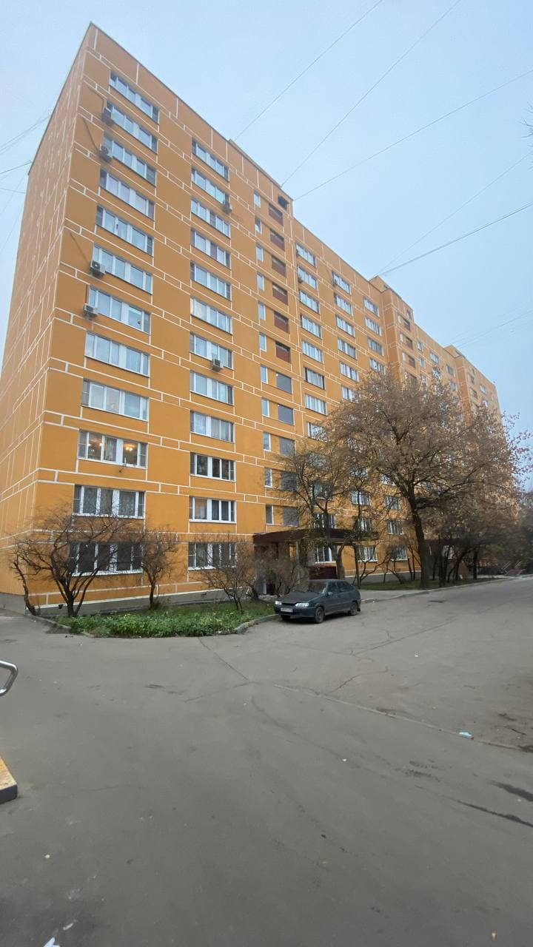
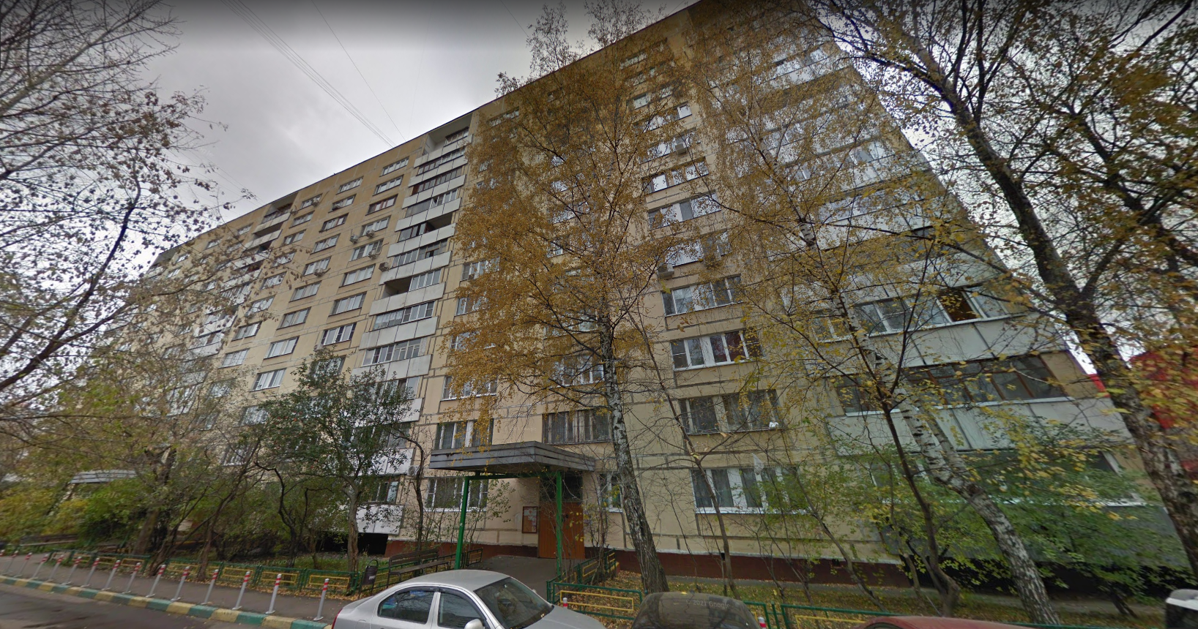
Ремонт фасада
по адресу: Дежнёва пр., дом 15 к 1
До
После

Slide 12
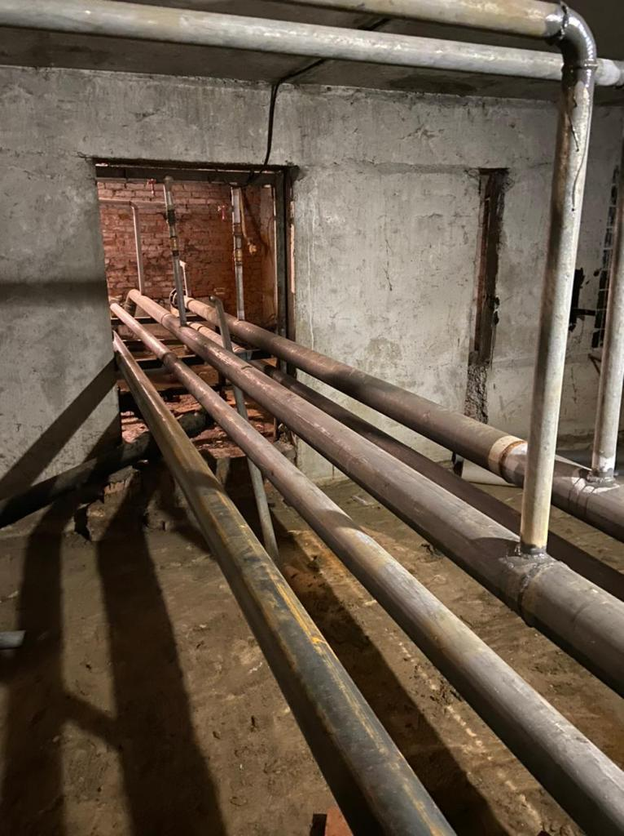
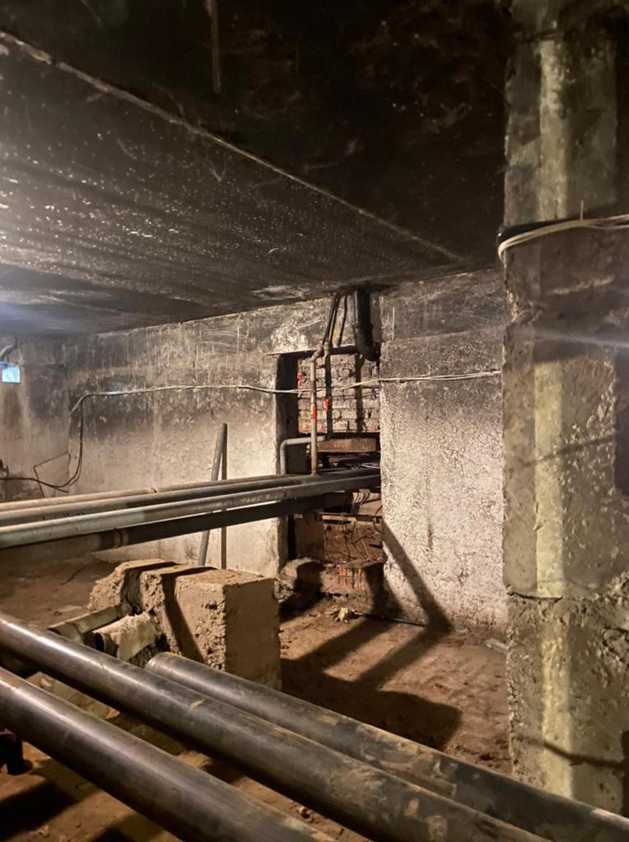
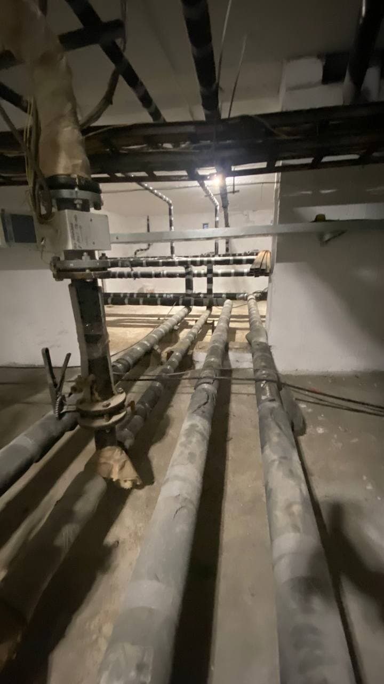
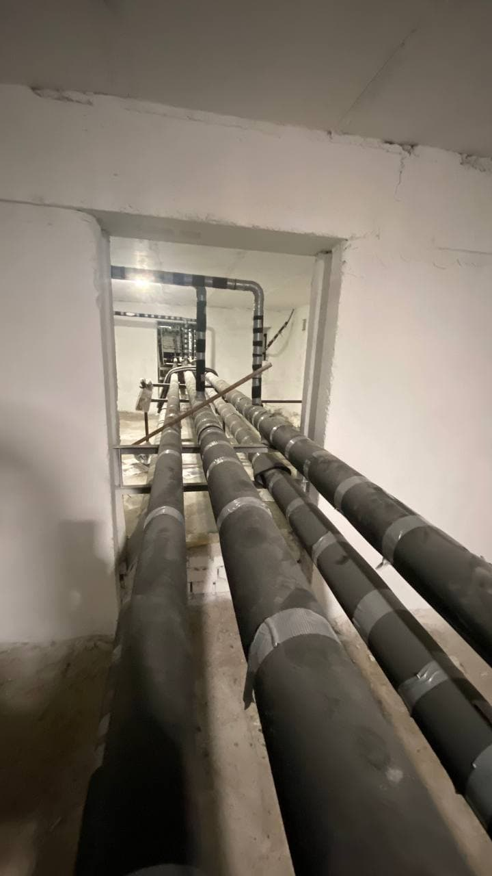
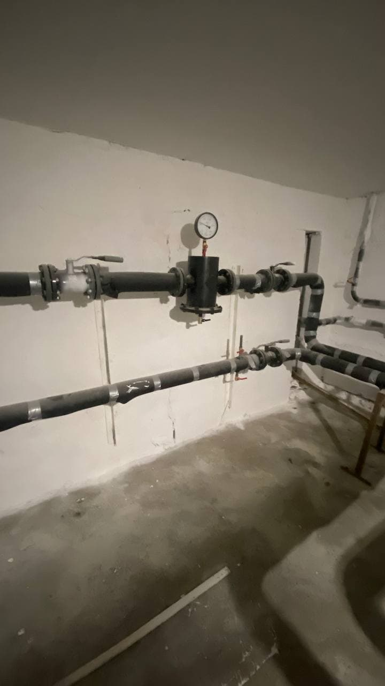
Ремонт разводящих магистралей холодного, горячего водоснабжения и теплоснабжения
по адресу: Дежнёва пр., дом 15 к 1
До
После

Slide 13
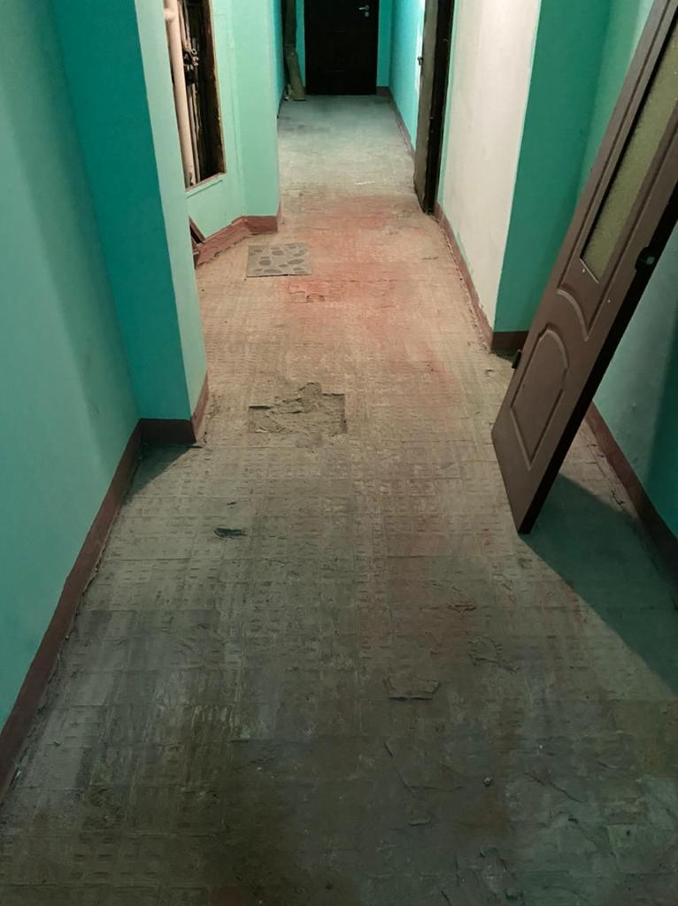
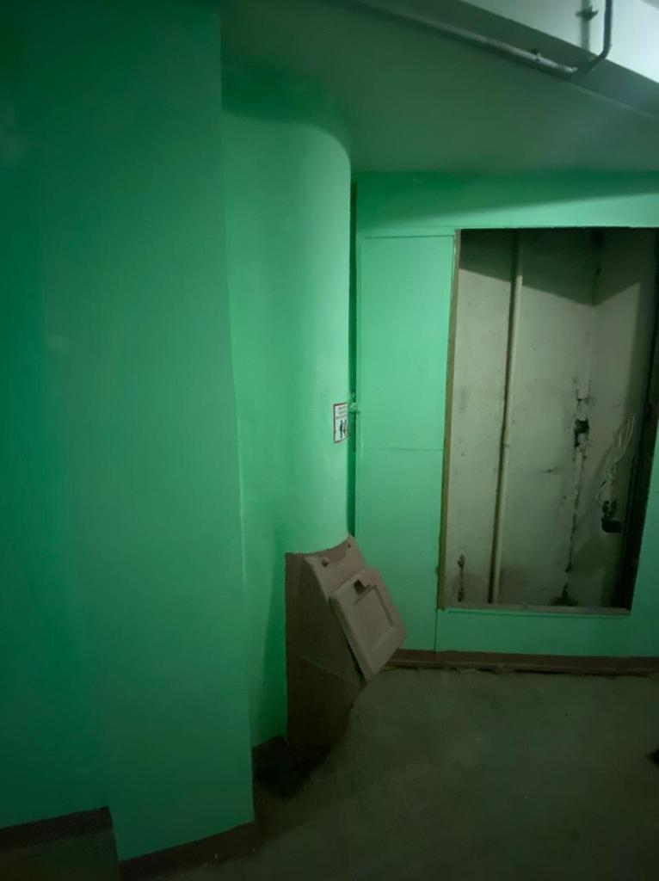
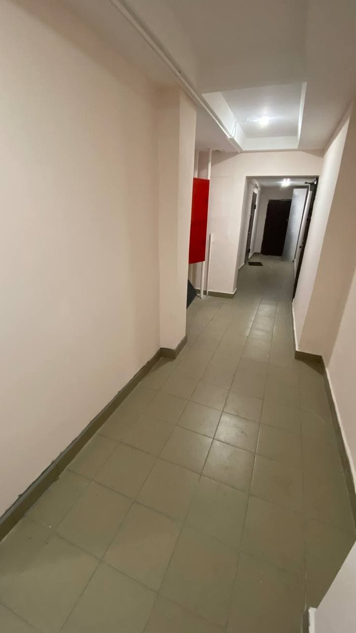
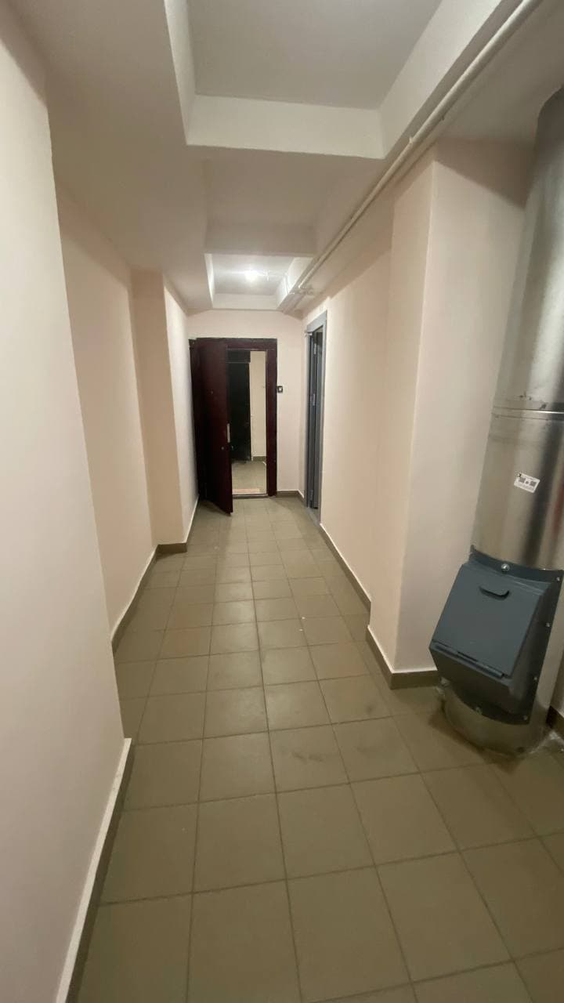
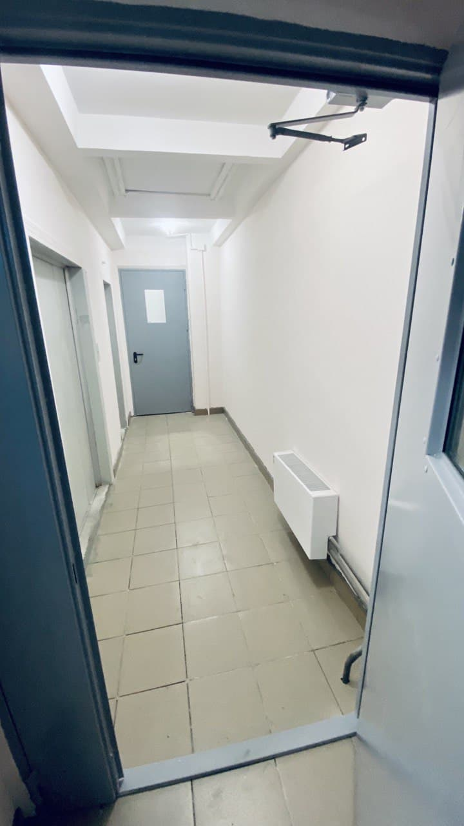
Ремонт подъездов
по адресу: Дежнёва пр., дом 15 к 1
До
После

Slide 14
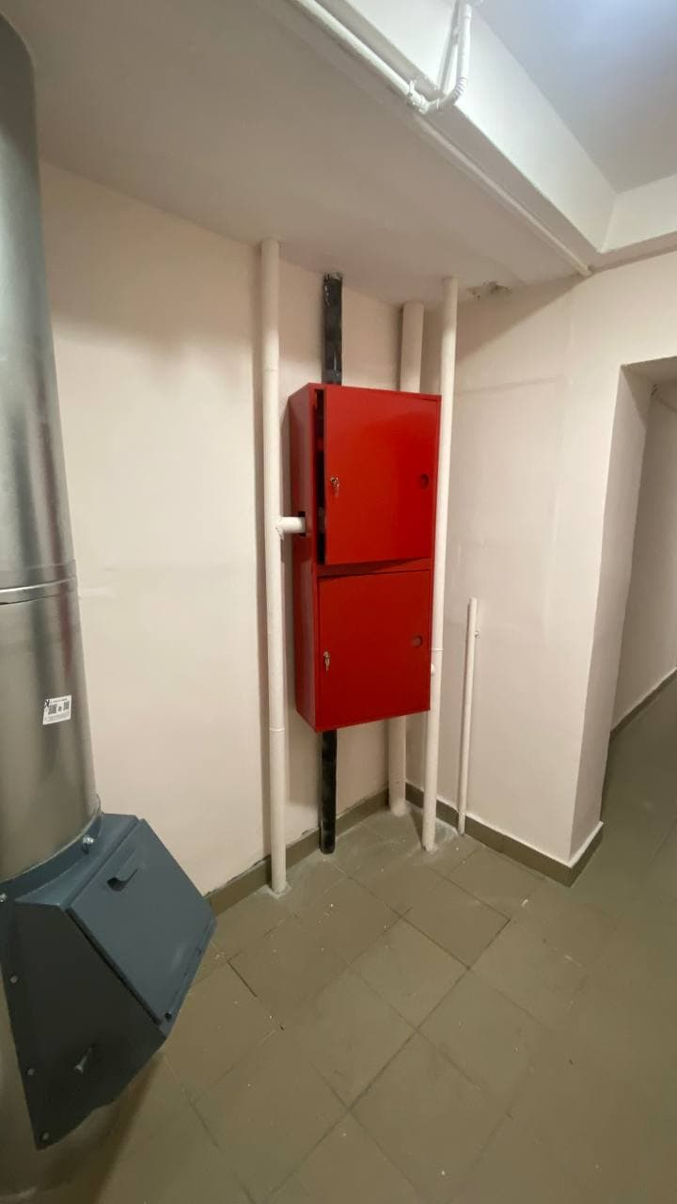
Ремонт пожарного водопровода
по адресу: Дежнёва пр., дом 15 к 1
До
После

Slide 15
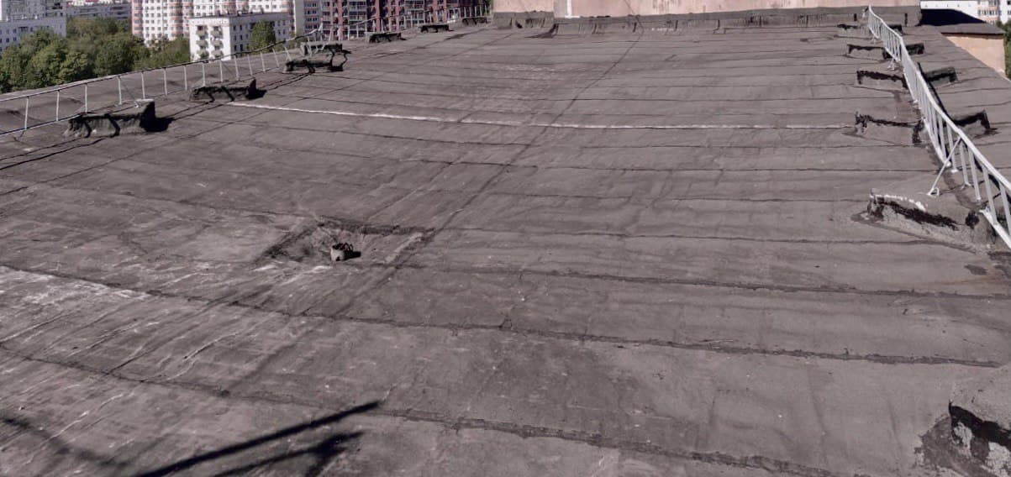
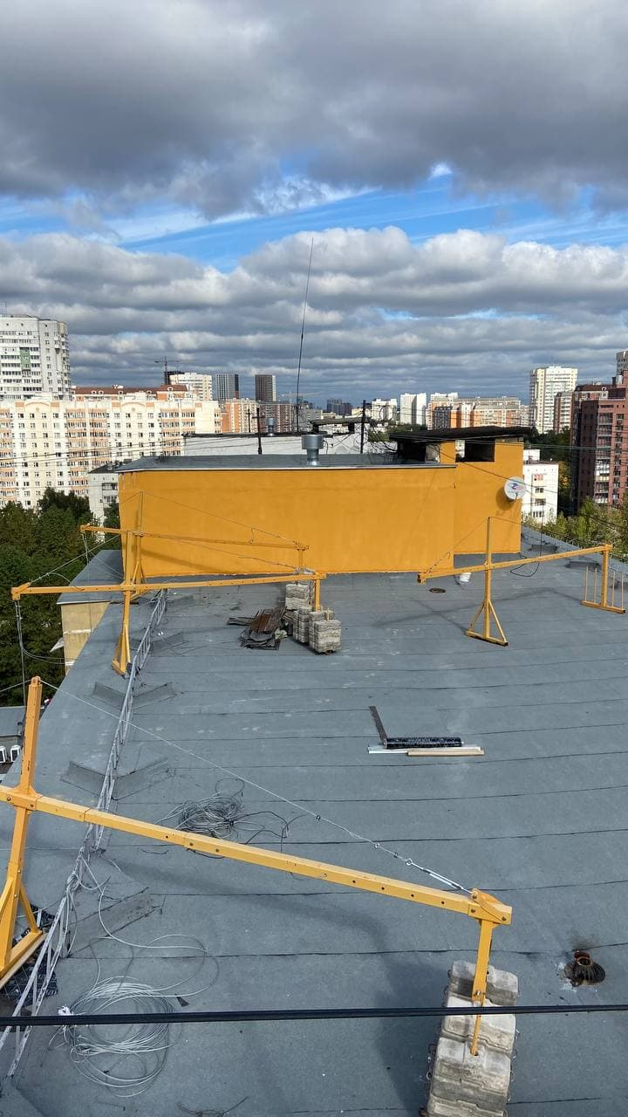
Ремонт кровли
по адресу: Дежнёва пр., дом 15 к 1
До
После

Slide 16
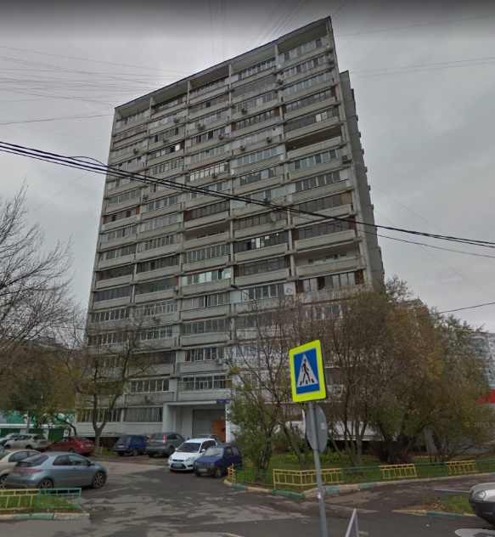
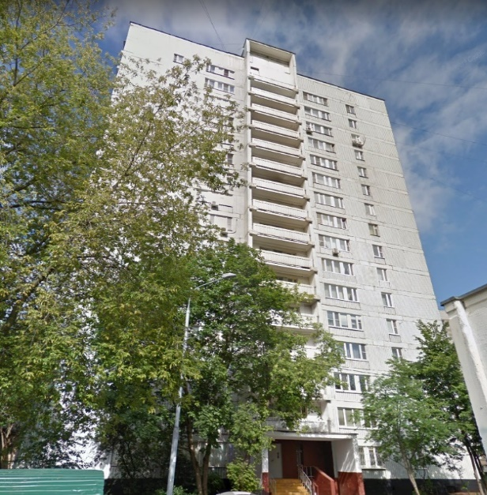
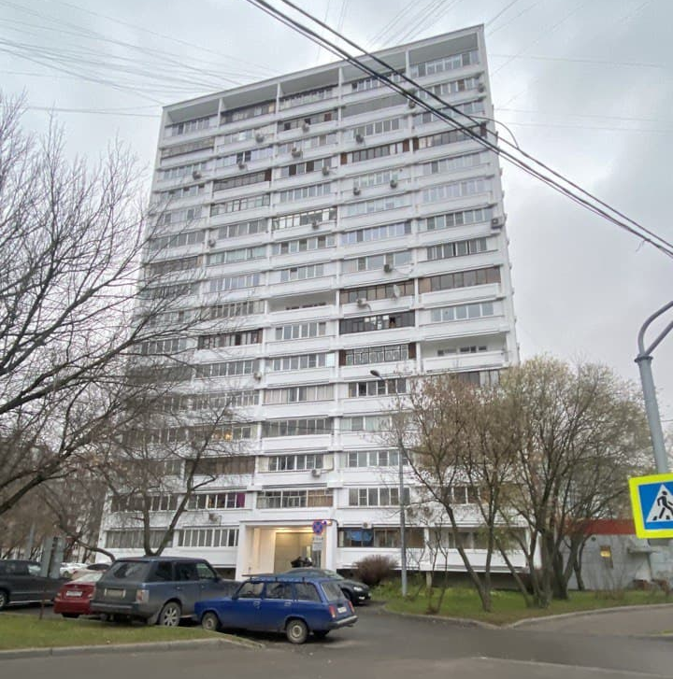
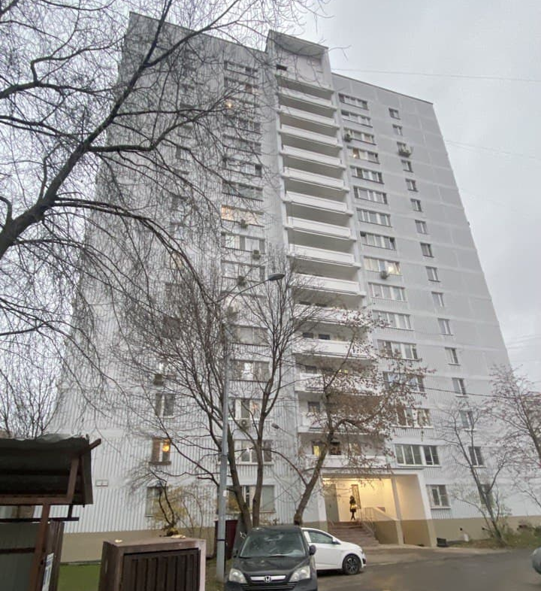
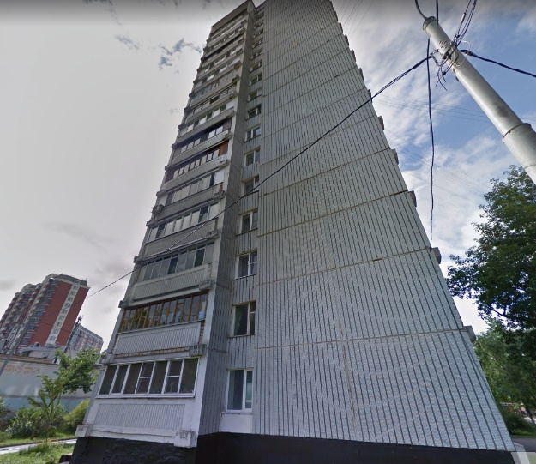
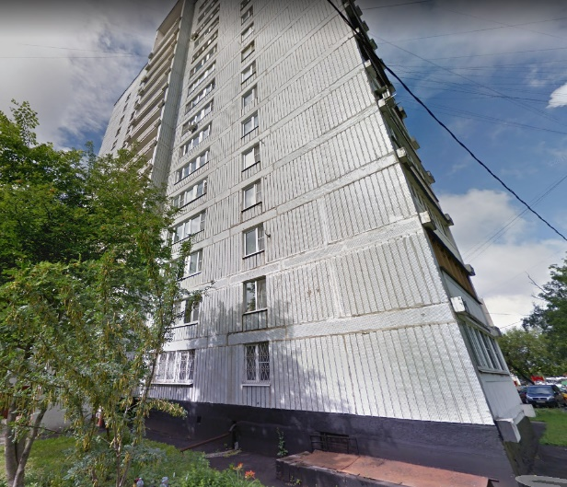
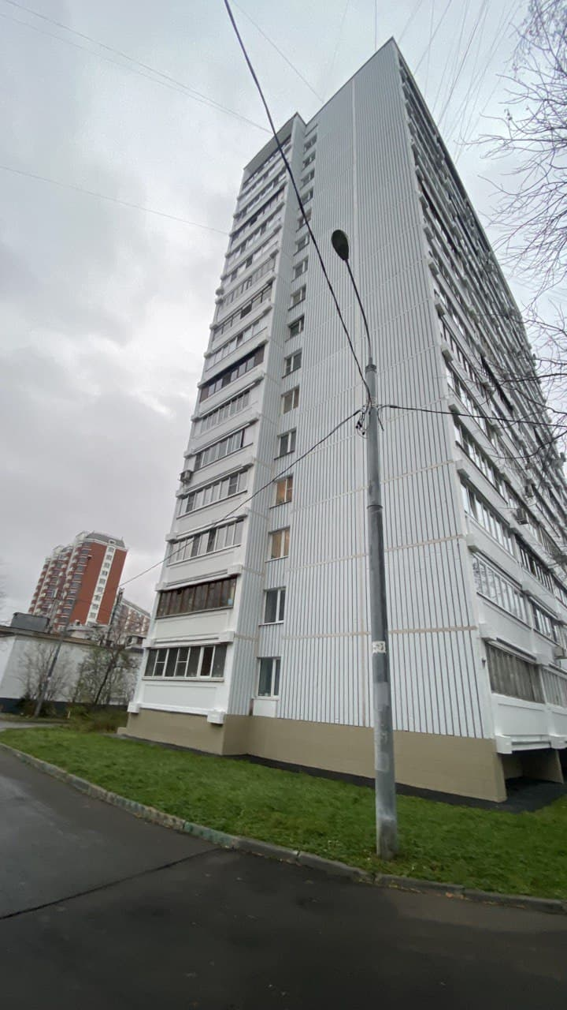
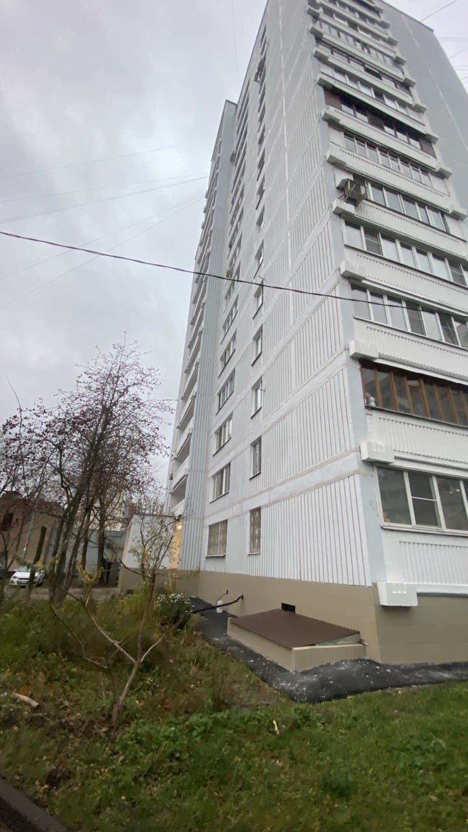
Ремонт фасада
по адресу: Ясный пр., дом 26 к 3
До
После

Slide 17
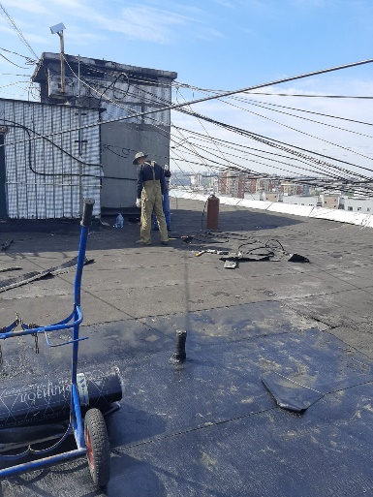
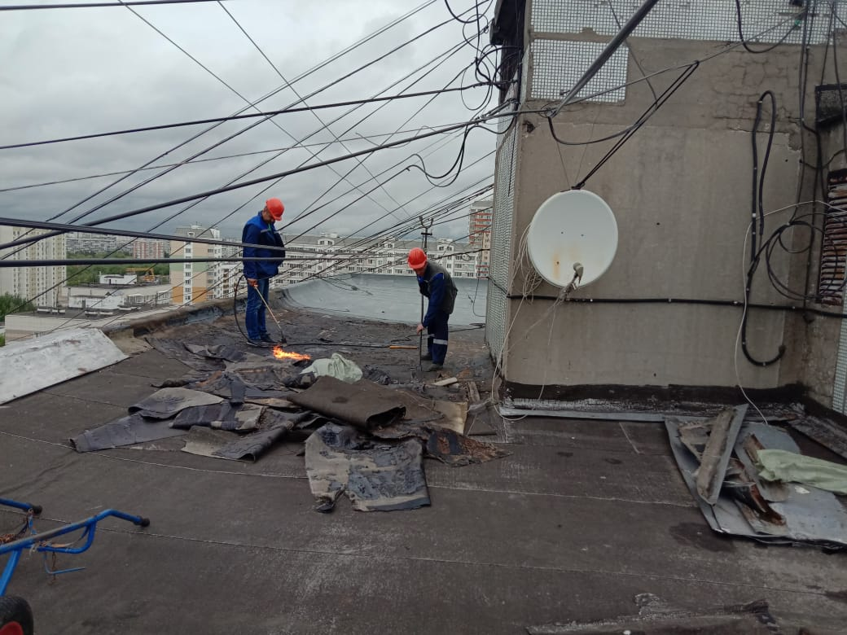
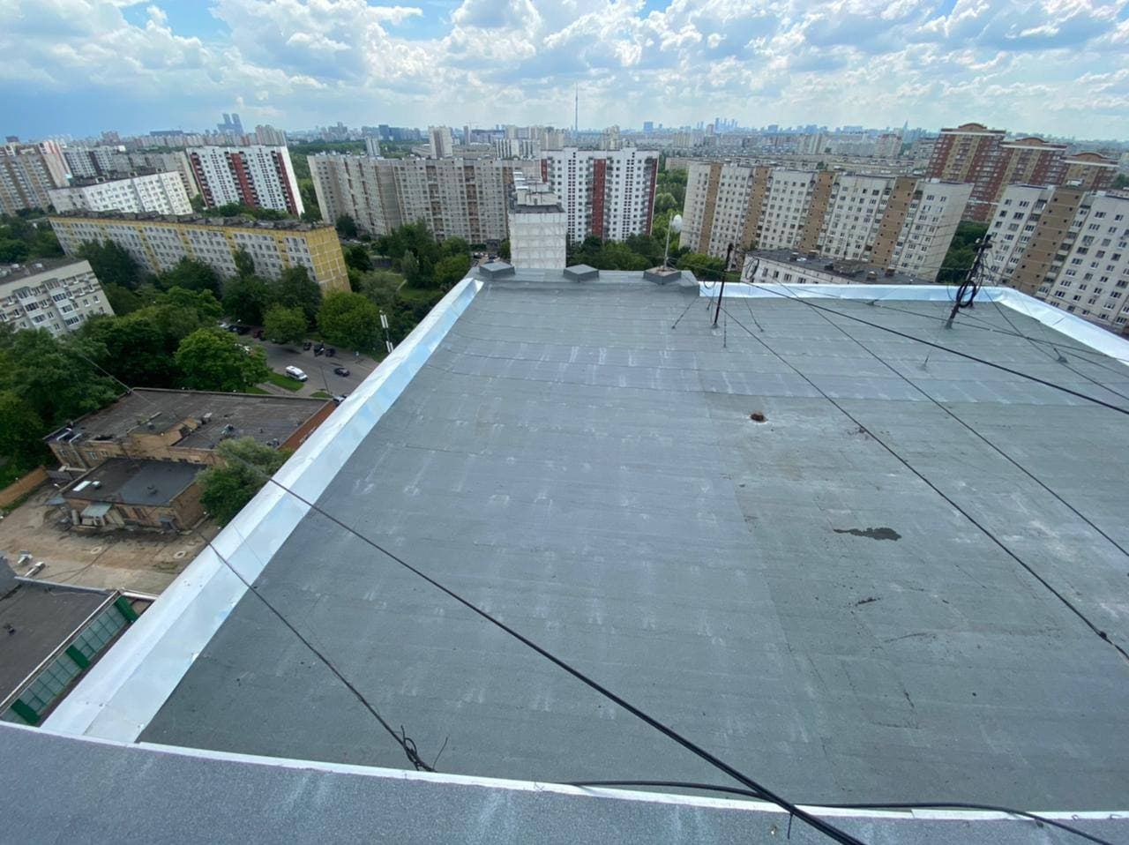
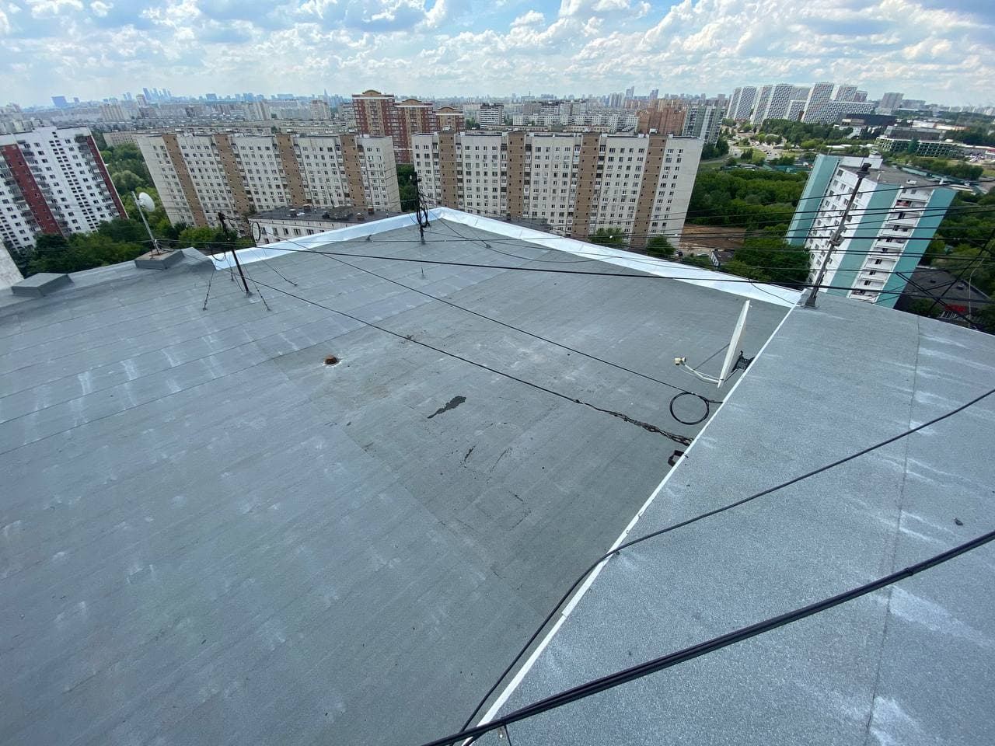
Ремонт кровли
по адресу: Ясный пр., дом 26 к 3
До
После

Slide 18
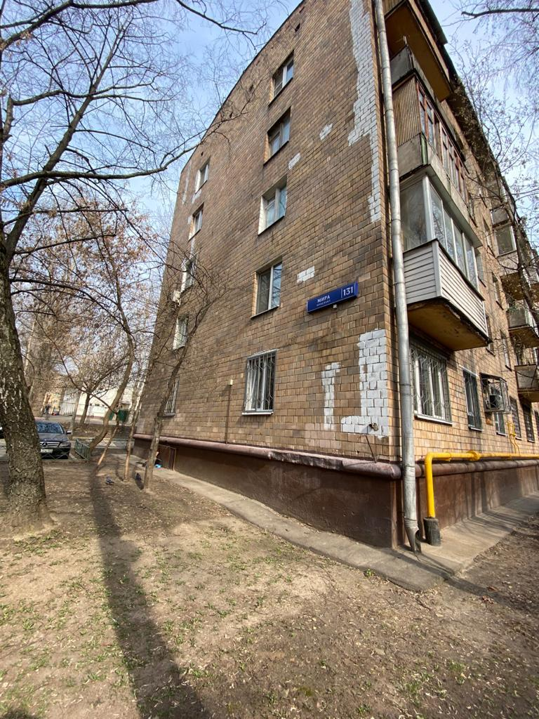
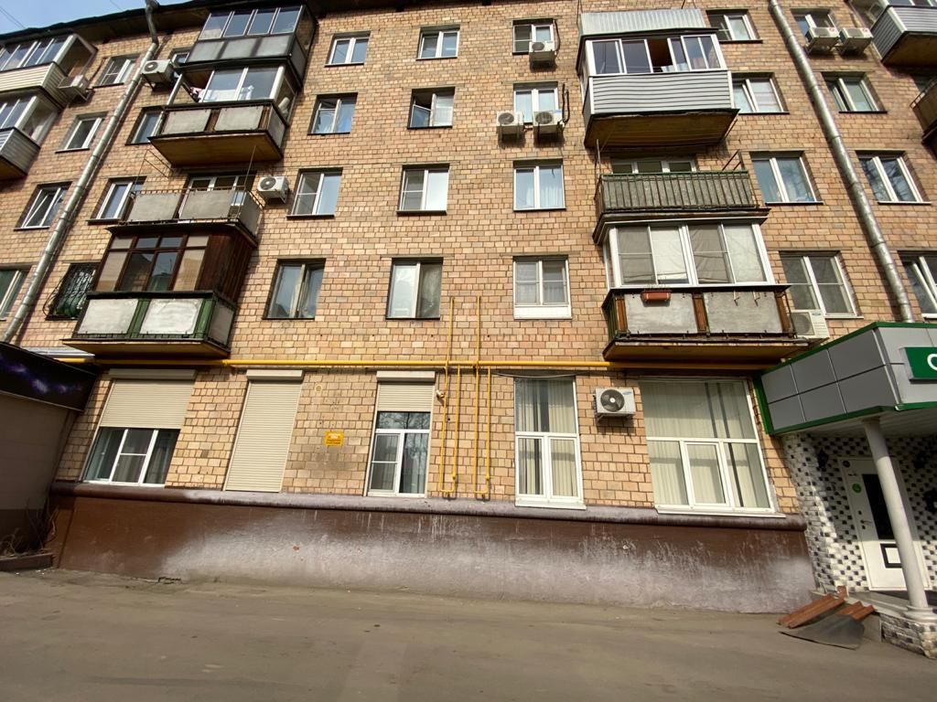
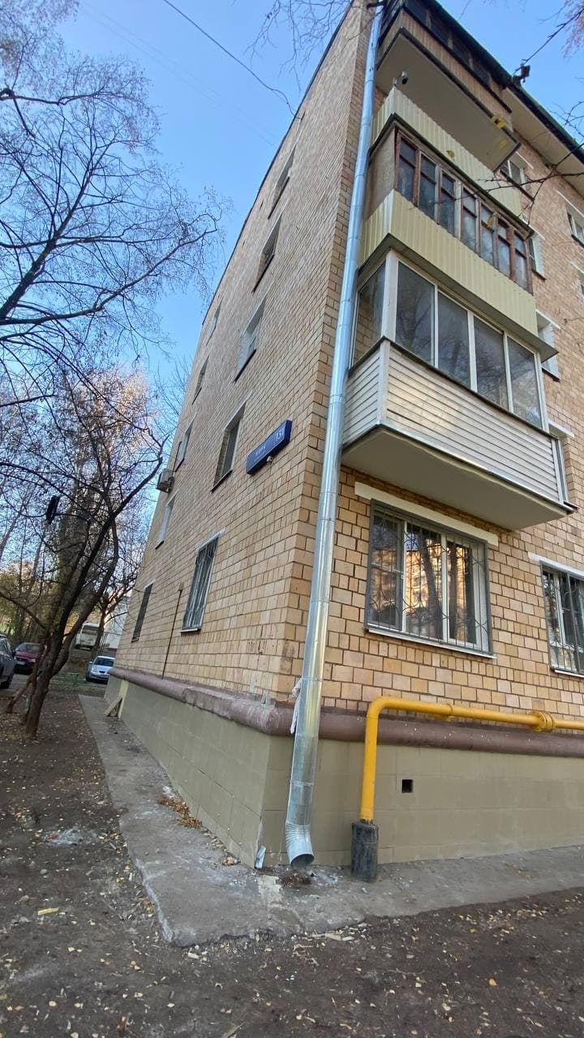
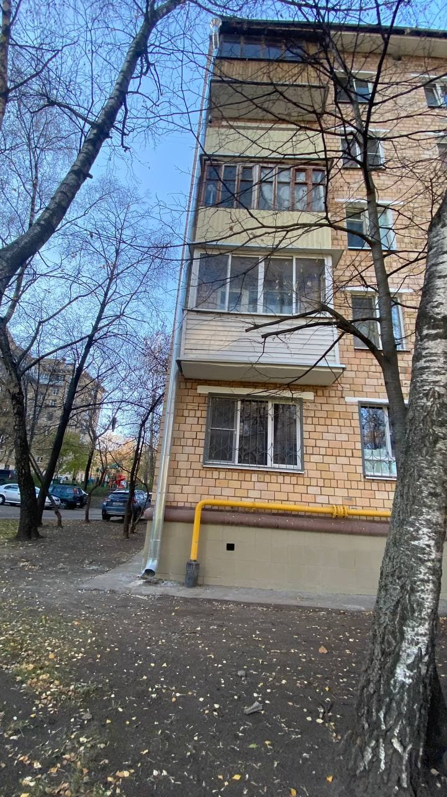
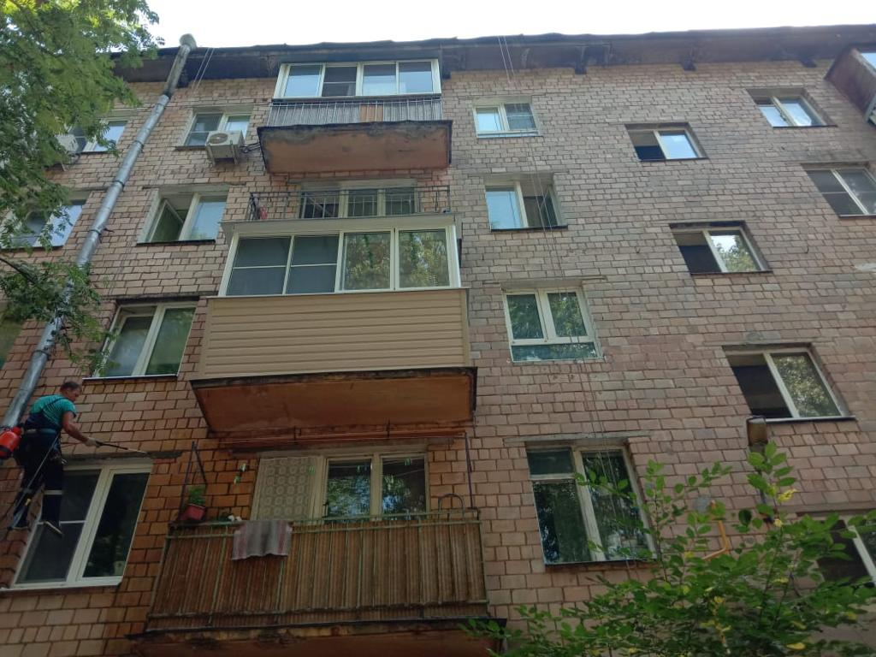
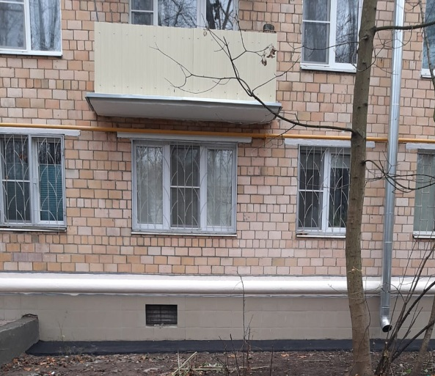
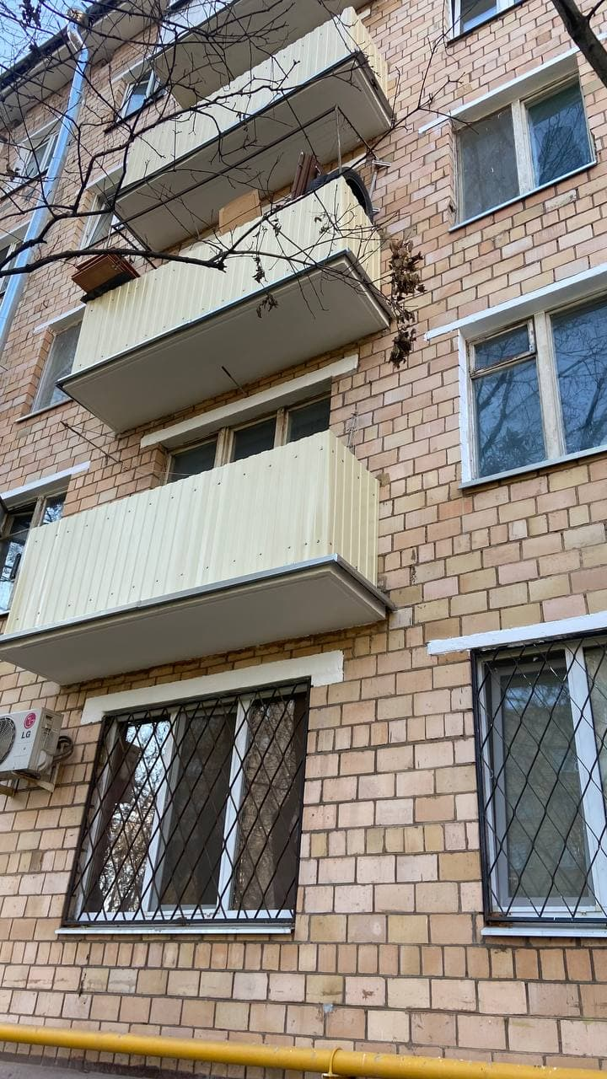
Ремонт фасада
по адресу: Проспект Мира, дом 131
До
После

Slide 19
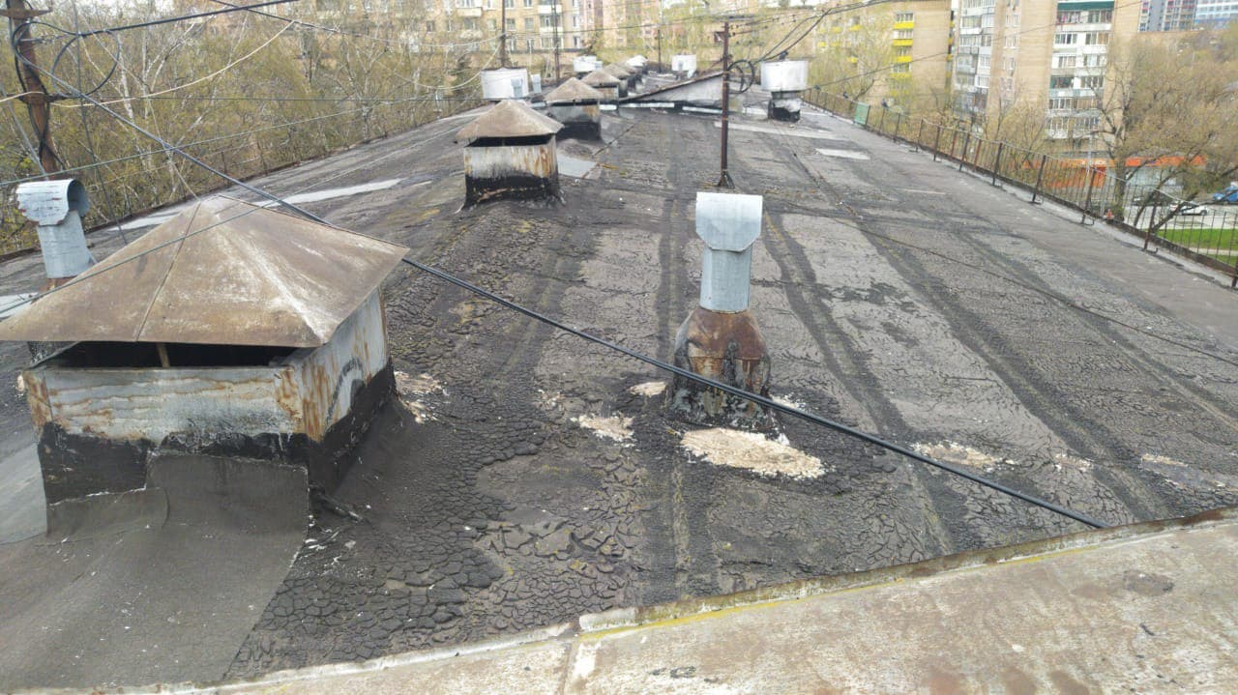
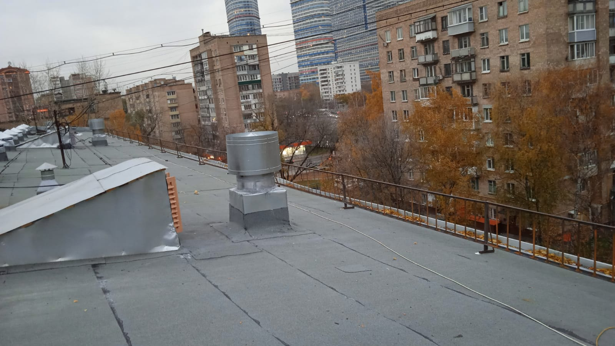
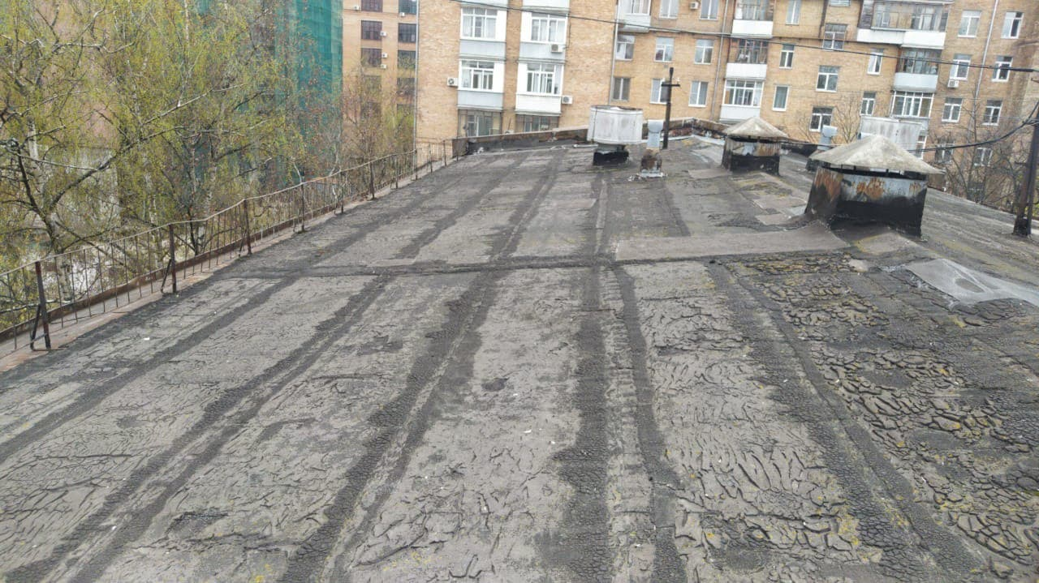
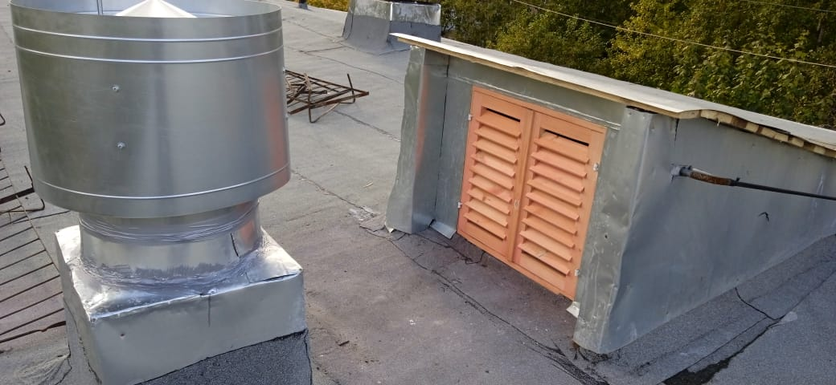
Ремонт кровли
по адресу: Проспект Мира, дом 131
До
После

Slide 20
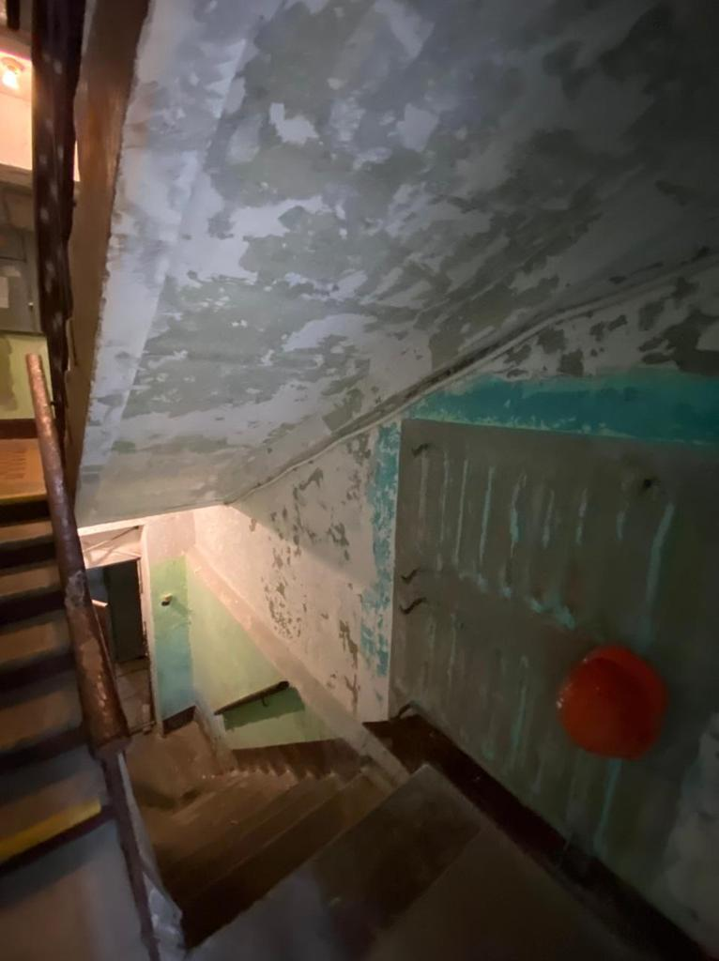
Ремонт подъездов
по адресу: Проспект Мира, дом 131
До
После

Slide 21
Благоустройство района
ГБУ «Жилищник района Южное Медведково» в рамках государственного задания в 2021 году выполнялись работы по содержанию 167 дворовых территорий, 14 объектов дорожного хозяйства, 19 объектов озеленения 1 и 2 категории.
Общая площадь дворовых территорий составляет 1 261 462,81 кв.м, из них площадь ручной уборки составляет: 1 157 260,55 кв.м., механизированной – 104 202,26 кв.м.
На дворовых территориях расположено 125 детских площадок, 51 спортивная площадка, 113 контейнерных площадок, 19 бункерных площадок.
Общая площадь объектов дорожного хозяйства составляет - 217 257 кв.м, из них площадь ручной уборки составляет: 35 468,6 кв.м, механизированной – 181 788,4 кв.м.
На балансе ГБУ «Жилищник района Южное Медведково» находится:
- 15 объектов озеленения 2-й категории площадью 539 092,10 кв.м,
1 объект озеленения 1-й категории общей площадью – 355 252, 09 кв. м.

Slide 22
Благоустройство дворовых территорий
Выполнение работ по ремонту асфальтобетонного покрытия на дворовых территориях
Выполнение работ по благоустройству дворовых территорий за счет средств стимулирования управ районов
№ п/п | Выполнялись работы по 17 дворовым территориям: | Выполнены работы по следующим показателям:
1 | Молодцова ул., д. 3 | Ремонт абп проезд – 17 013,24 кв.м, ремонт абп тротуар – 5 064,22 кв.м, ремонт абп ДТС – 425 кв.м, ремонт абп парковок – 1 377 кв.м, замена БК дорожный – 3 830,40 пог. м, замена БК садовый – 761 пог.м.
2 | Шокальского пр., д. 15
3 | Шокальского пр., д. 11
4 | Шокальского пр., д. 13
5 | Шокальского пр., д. 13, корп. 1
6 | Полярная ул., д. 7, корп. 1
7 | Заповедная ул., д. 4
8 | Ясный пр., д. 8, корп. 1
9 | Ясный пр., д. 8, корп. 3
10 | Ясный пр., д. 8, корп. 4
11 | Молодцова ул., д. 23, корп. 2
12 | Молодцова, д. 27, корп. 3
13 | Молодцова, д. 31, корп. 3
14 | Ясный пр., д. 32, корп. 1
15 | Ясный пр., д. 32
16 | Молодцова ул., д. 19, корп. 1
17 | Молодцова ул., д. 19, корп. 2
№ п/п | Выполнялись работы по 14 дворовым территориям: | Выполнены работы по следующим показателям:
1 | Молодцова ул., д. 3 | Устройство покрытий детских площадок – 1 670,30 кв.м, замена БК садовый – 471 пог.м, замена МАФ – 582 шт.
2 | Шокальского пр., д. 15
3 | Шокальского пр., д. 11
4 | Шокальского пр., д. 13
5 | Шокальского пр., д. 13, корп. 1
6 | Полярная ул., д. 7, корп. 1
7 | Заповедная ул., д. 4
8 | Ясный пр., д. 1
9 | Ясный пр., д. 5
10 | Ясный пр., д. 5а
11 | Ясный пр., д. 9
12 | Ясный пр., д. 11
13 | Ясный пр., д. 11а
14 | Ясный пр., д. 13

Slide 23
Содержание дворовых территорий
Для содержания дворовых территорий в зимний период 2021-2022 годов задействовано 289 рабочих, были произведены закупки уборочного инвентаря, подготовлены роторы в количестве 57 шт., тележки-дозаторы 128 шт., все сотрудники обеспечены уборочным инвентарем. На остановках общественного транспорта и на дворовых территориях были организованы места хранения противогололедных материалов. На ООТ установлено 33 ящика хранения ПГМ, на ДТ – 32 ящика хранения ПГМ.
В зимний период для организации зимнего досуга населения было залито и функционировало 7 катков с естественным льдом.
1 Ясный пр., д.16
2 Ясный пр., д.11
3 Дежнева пр., д.15-17
4 Дежнева пр., д.9, корп.2
5 Шокальского пр., д.6
6 Шокальского пр., д.12
7 ул.Сухонская, д.5-7

Slide 24
Удаление сухостойных и аварийных деревьев
Выявлено | Адреса количество | Получено предписаний | По предписанию | Удалено
Аварийные | 42 | 17 | 115 | 115
Сухостойные | 42 | 16 | 80 | 80
Цветочное оформление
В 2021 году на территории района организовано 54 клумбы площадью 2 489,80 кв.м
Произведена высадка: однолетники – 265 236 шт., многолетники – 3 048 шт., луковичные – 263 340 шт., декорирование щепой – 124,5 куб.м
Ремонт газонов
В 2021 году проведены работы по ремонту газонного покрытия общей площадью 282 465,78 кв.м по 108 адресам.

Slide 25
Ремонт асфальтобетонного покрытия и замена бортового камня
Вид работ | Кол-во адресов | Ед.изм. | Объем работ | Стоимость, руб.
ООО "Ремдор"
ремонт асфальтовых покрытий | 17 | кв.м | 23879,46 | 11 841 412,29
замена дорожного бортового камня |  | пог.м | 3830,4
замена садового бортового камня |  | пог.м | 761
ООО "Белснаб"
ремонт асфальтовых покрытий | 2 | кв.м | 3108,258 | 2 880 246,01
замена дорожного бортового камня |  | пог.м | 832
ООО "ДГСК-1"
ремонт асфальтовых покрытий | 34 | кв.м | 1951,886 | 2 900 000,00
замена дорожного бортового камня |  | пог.м | 780
Бригада по благоустройству территории своими силами
ремонт асфальтовых покрытий | 47 | кв.м | 4390,04 | 4 500 000,00
замена дорожного бортового камня |  | пог.м | 1 067
замена садового бортового камня |  | пог.м | 270
4 участок
ремонт асфальтовых покрытий | 102 | кв.м | 1433,93 | в рамках текущего содержания
замена дорожного бортового камня |  | пог.м | 35
межкварталки 1 уч.
ремонт асфальтовых покрытий | 2 | кв.м | 7 425 | 7 869 900,15
замена дорожного бортового камня |  | пог.м | 1550
ИТОГО
ремонт асфальтовых покрытий | 162 | кв.м | 42 188,57 | 29 991 558,45
замена дорожного бортового камня |  | пог.м | 8 094
замена садового бортового камня |  | пог.м | 1031

Slide 39
Кадровые мероприятия
Подразделение | План | Факт | Укомплектованность
АУП | 112 | 108 | 96,4%
Диспетчер | 35 | 35 | 100%
Дворник | 86 | 75 | 87,2%
Рабочий комплексной уборки | 151 | 145 | 96,0%
Рабочий зеленого хозяйства | 10 | 7 | 70,0%
Дорожный рабочий | 26 | 23 | 88,5%
Водитель автомобиля | 35 | 32 | 91,4%
Машинист | 43 | 32 | 74,4%
РТР (плотники, маляры, слесарь-сантехники и т.д.) | 235 | 172 | 73,2%
Итого | 733 | 629 | 85%
На 31.12.2021 штатная численность учреждения составляла 733 шт.ед. с месячным фондом заработной платы 33 643 976 руб.
Фактическая численность составляла 629 работников.
По состоянию на 01.01.2022 штат укомплектован в следующем составе:
В 2021 году Управлением Федеральной службы исполнения наказания (УФСИН) были направлены 12 осужденных на обязательные работы безвозмездного характера и 2 человека на исправительные работы.
Для вовлечения в трудовую деятельность молодежи в летний период в учреждении были трудоустроено 4 подростка в возрасте до 18 лет.

Slide 40
Работа с обращениями граждан в системе электронного документооборота Правительства Москвы
Важным направлением в работе ГБУ «Жилищник района Южное Медведково» является работа с обращениями граждан. За 2021 год в учреждение поступило на рассмотрение 27428 документов, из них 19274 обращения граждан.
Из 19274 обращений 75% (14547 обращений) от указанного объема направлено одним и тем же автором по вопросам содержания и благоустройства дворовых территорий, деятельности органов исполнительной власти города Москвы.
Необходимо отметить, что в 3 квартале 2021 года произошла положительная динамика в сторону значительного уменьшения количества поступивших обращений граждан, чему поспособствовали кадровые изменения, проведенные в отделе благоустройства в указанном квартале.
Вопросы исполнительской дисциплины еженедельно рассматриваются на оперативных совещаниях учреждения.
ОБРАЩЕНИЯ ГРАЖДАН
 | январь | февраль | март | апрель | май | июнь | июль | август | сентябрь | октябрь | ноябрь | декабрь | ИТОГО
2020 | 188 | 224 | 207 | 158 | 177 | 302 | 251 | 203 | 338 | 358 | 315 | 298 | 3019
2021 | 1436 | 457 | 1258 | 1666 | 2207 | 4882 | 3423 | 1011 | 672 | 511 | 897 | 854 | 19274

Slide 41
Количество обращений граждан по основным направлениям
Наиболее актуальными вопросами для жителей стали вопросы благоустройства и содержания детских площадок – освещенность, содержание МАФ, состояние покрытия; содержание, эксплуатация и ремонт придомовых территорий; техническое и санитарное состояние, качество и сроки ремонта подъездов МКД; высадка, вырубка, кронирование деревьев на придомовой территории; состояние асфальтового покрытия пешеходной зоны.
Также к основным вопросам, волнующим жителей района, относятся вопросы безопасности дорожного движения – это установка дорожных знаков, противопарковочных столбиков, организация парковочных мест на придомовой территории.
Тематика | Кол-во обращений
Содержание и благоустройство дворовых территорий | 9152*
Деятельность органов исполнительной власти города Москвы | 7039*
Содержание и ремонт МКД | 1913
Оплата ЖКУ | 1043
Другая тематика | 127
Всего: | 19274
*75 % от одного автора

Slide 42
Взаимодействие с гражданами посредством электронных форм
Для более удобного взаимодействия с жителями были выполнены мероприятия по организации и принятию к рассмотрению обращений граждан через:
официальный сайт ГБУ «Жилищник района Южное Медведково»,
портал «Электронный дом»,
портал «ГИС ЖКХ».
Количество поступивших обращений
Отчетный период | «Электронный дом» | «ГИС ЖКХ» | Расширенная форма обратной связи на сайте ГБУ
2020 год | 4 | 60 | 3
2021 год | 81 | 78 | 65

Slide 43
Размещение информации на портале «ГИС ЖКХ»
В соответствии с приказом Минцифры России и Минстроя России от 29.02.2016 №74/114/пр «Об утверждении состава, сроков и периодичности размещения информации поставщиками информации в государственной информационной системе жилищно-коммунального хозяйства» в 2021 году выполнена следующая работа:
проведена верификация объектов, включая удаление некорректных адресов и внесение недостающих. Согласно выгрузкам Минстроя России на 100% обеспечено размещение информации о заключенных договорах управления МКД и договорах с ресурсоснабжающими организациями, проведена выверка идентификационных кодов с Федеральной информационной адресной системой (ФИАС), общих площадей многоквартирных домов с разбивкой на жилые и нежилые.
размещены сведения об основных конструктивных элементах многоквартирных домов (фундамент, внутренние/внешние стены, фасад, перекрытия, крыша, кровля), оборудовании и системах инженерно-технического обеспечения, входящих в состав общего имущества (внутридомовые системы отопления, холодного и горячего водоснабжения, водоотведения, электроснабжения), лифтах (заводские, инвентарные номера, грузоподъемность, год ввода в эксплуатацию).
заполнена информация по лицевым счетам, индивидуальным и общедомовым приборам учета, нормативах потребления и применяемых тарифах коммунальных услуг
сведены и добавлены на портал сведения по 22 266 квартирам: жилая площадь, количество комнат, номера подъездов, в которых расположены квартиры, и количестве проживающих.

Slide 44
Статистика рассмотрения обращений на портале «Наш город» с 01.01.2021 по 31.12.2021
Поступило обращений | Всего опубликовано | Количество ответов с нарушением регламентного срока | Ожидается подготовка ответа | Обещания на контроле | Опровержения жителей | Возвраты на доработку
14928 | 14527 | 2799 | 401 | 1955 | 914 | 2988

Slide 45
Период с 01.01.2021 по 31.03.2021
Всего поступило сообщений | Всего опубликовано ответов | Обещаний на контроле
4086 | 4086 | 112
До
После

Slide 46
Период с 01.04.2021 по 30.06.2021
Всего поступило сообщений | Всего опубликовано ответов | Обещаний на контроле
3609 | 3608 | 672
До
После

Slide 47
Период с 01.07.2021 по 30.09.2021
Всего поступило сообщений | Всего опубликовано ответов | Обещаний на контроле
3500 | 3484 | 363

Slide 48
Период с 01.10.2021 по 31.12.2021
Всего поступило сообщений | Всего опубликовано ответов | Обещаний на контроле
3731 | 3730 | 240

Slide 49
Задачи, которые ставит для себя общий отдел в 2022 году по работе с обращениями граждан
Еженедельный упреждающий контроль – рассылка в структурные подразделения справки по обращениям, предварительный срок рассмотрения которых истекает в течение следующей недели (в качестве напоминания о сроках); а также сведений с перечнями обращений, срок рассмотрения которых истек и информация о рассмотрении отсутствует (если таковые имеются).
Учет в работе с обращениями граждан, организаций информации (итогов работы) аналогичного предшествующего периода для анализа текущей деятельности по вопросу своевременного рассмотрения поступающих запросов, предложений, жалоб заявителей.
Внедрение системы оценки качества результативности и эффективности работы подразделений учреждения, в том числе на основе результатов рассмотрения обращений граждан, а именно, полноты и качества ответов, срока подготовки.
Выстроить систему взаимодействия с отделами для своевременного закрытия порталов.

Slide 50
Работа с задолженностью граждан за жилищно-коммунальные услуги
Дебиторская задолженность за 2021 год снизилась на 35,7%. В рамках проводимых мероприятий, направленных на снижение задолженности физических лиц за период с 01.01.2021 по 01.01.2022, взыскано 69, 29 млн руб.:
по уведомлениям 12,8 млн руб., что составляет 18,5% от взысканной суммы долга;
по долговым ЕПД 28,8 млн руб. (41,5%);
по договорам о реструктуризации 5,8 млн руб. (8,4%);
оплачено в добровольном порядке после установки заглушки 1,6 млн руб. (2,3%);
по исполнительному производству ОССП +
Банки 20,3 млн руб. (29,3%).

Slide 51
Меры, принятые для снижения задолженности граждан за жилищно-коммунальные услуги
Досудебная работа в 2021 году:
ежемесячно совместно с МФЦ района Южное Медведково формировались и разносились долговые ЕПД населению района, имеющему задолженность от 0 месяцев и от 0 копеек;
направлены уведомления-претензии жителям, имеющим задолженность за ЖКУ, в кол-ве 28 670 шт.;
заключены соглашения о реструктуризации долга в кол-ве 75 шт. на сумму 12,4 млн руб.;
проводился анализ водопотребления по индивидуальным приборам учета и выявления квартир с некорректными данными, приняты меры по организации и учету контрольных снятий показаний ИПУ;
управой района совместно с ГБУ «Жилищник района Южное Медведково» создана комиссия по снижению дебиторской задолженности за ЖКУ; заседания комиссии проводились 1 раз в неделю по четвергам с 18:00-20:00;
совместно с представителем управы района проводился обход жителей с задолженностью за ЖКУ 2 раза в неделю по вторникам с 18:00-20:00 и субботам с 11:00-13:00;
ограничение приема сточных вод в систему канализации путем установки заглушки на канализационный выпуск квартиры; установлено 80 заглушек на сумму 12,4 млн руб.
Претензионно-исковая работа в период с 01.01.2021 по 01.01.2022
в суд подано 700 заявлений на сумму долга 43,9 млн руб.;
- для принудительного взыскания в службу судебных приставов с передано 303 исполнительных документа на сумму 19,2 млн руб.;
- для принудительного взыскания в Банки передано 272 исполнительных документа на сумму 24,5 млн руб.

